Slide 1
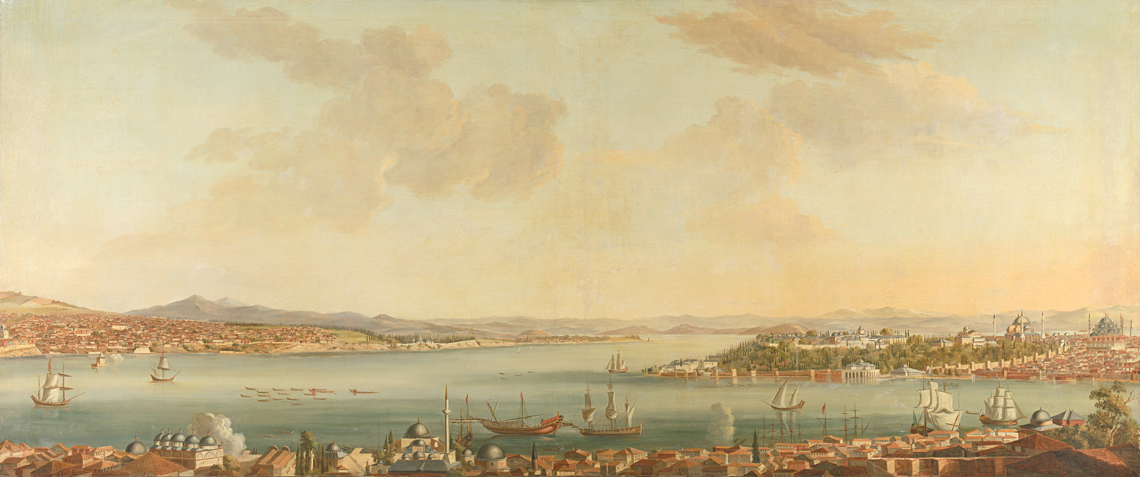

Primul Război Mondial
1914-1918
Adascalitei-Grasu
Gabriela-Daniela

Slide 2
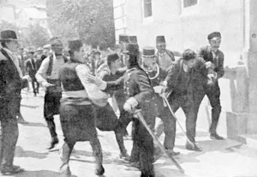
Cauzele războiului
Probleme coloniale:
Franța voia înapoi Alsacia și Lorena
Dorința marilor puteri de a diviza lumea
Asasinarea lui Franz Ferdinand pe 28 iunie 1914

Slide 3
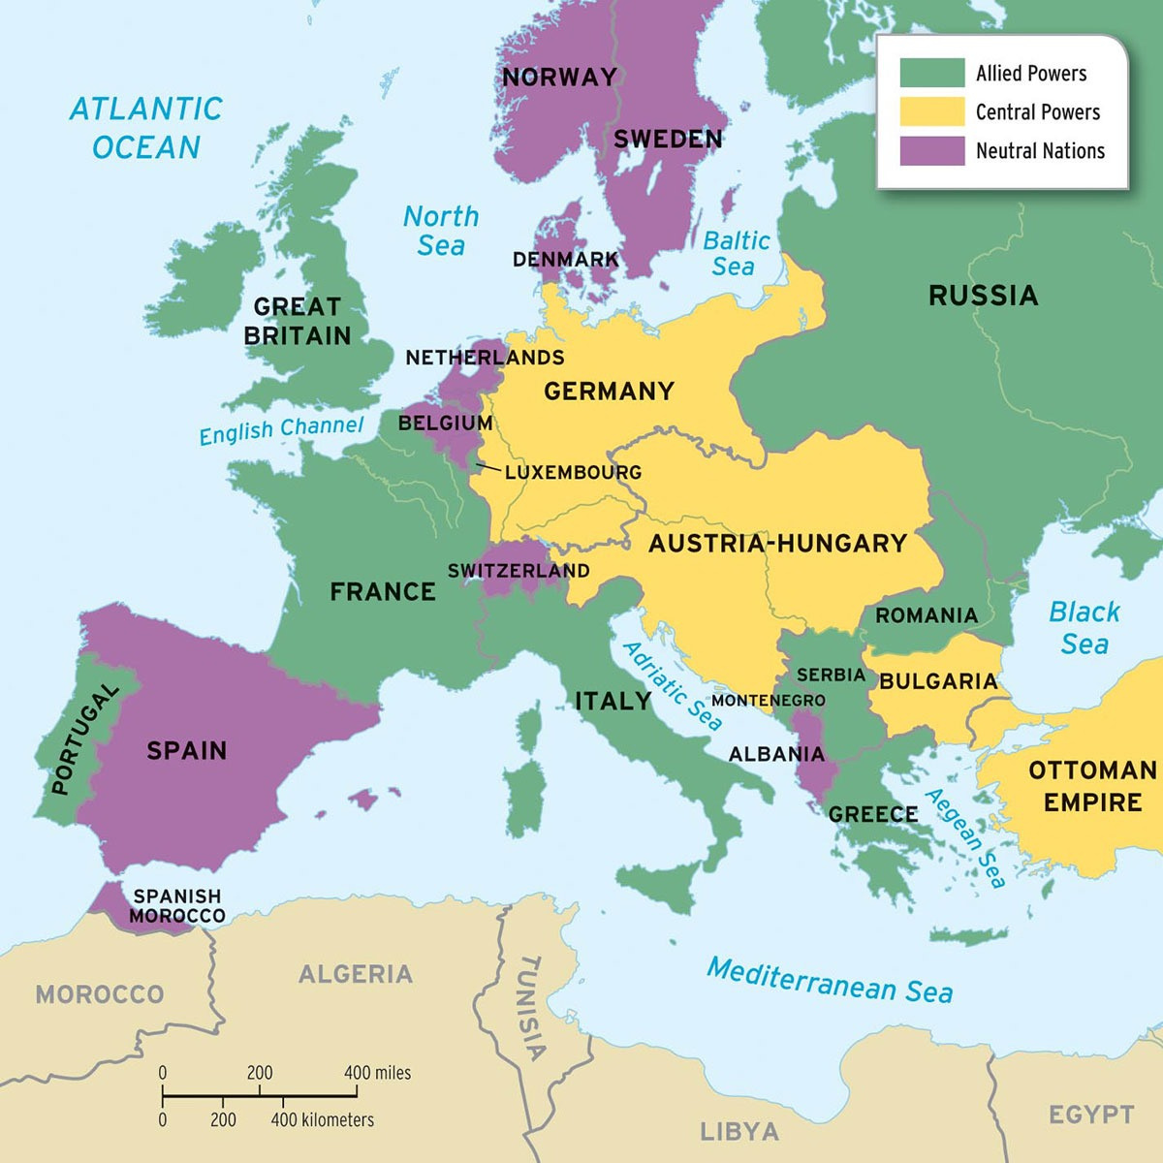
Alianțe
ANTANTA
Franța, Marea Britanie, Rusia, Japonia, Italia (1915), România (1916), Grecia și SUA (1917)
PUTERILE CENTRALE
Germania, Austro-Ungaria, Bulgaria, Turcia

Slide 4
1914
Pe frontul de vest
Pe frontul de est
Germania atacă Belgia și Franța
Prima bătălie de pe Marma (6 septembrie)
Rusia este înfrântă la Tannenberg (august) și Lacurile Mazuriene (septembrie)
28 Iulie, Austro-Ungaria declară război Serbiei

Slide 5
1915
Italia întră în război (Antanta)
Bulgaria intră în război (Puterile centrale)

Slide 6
1916
Frontul de vest:
Frontul de est:
Bătălia de la Verdun (21 februarie – 18 decembrie)
Bătălia de pe Somme (1 iulie – 18 noiembrie)
Ofensiva Brusilov(4 iunie – 20 septembrie)
România intră în război (Antanta)

Slide 7
1917
Țarul rus abdică pe 16 mai
SUA se alătură puterilor centrale (6 aprilie)
România câștigă la Mărășești, Mărăști și Oituz

Slide 8
1918
Rusia declară pacea cu Puterile centrale la Brest-Litovsk(3 martie)
A doua bătălie de pe Marma (15-18 iulie)
Bulgaria, Turcia, Austro-Ungaria capitulează
Germania semnează armistițiul de la Compienge (11 November)
Contra-ofensiva aliaților

Slide 9
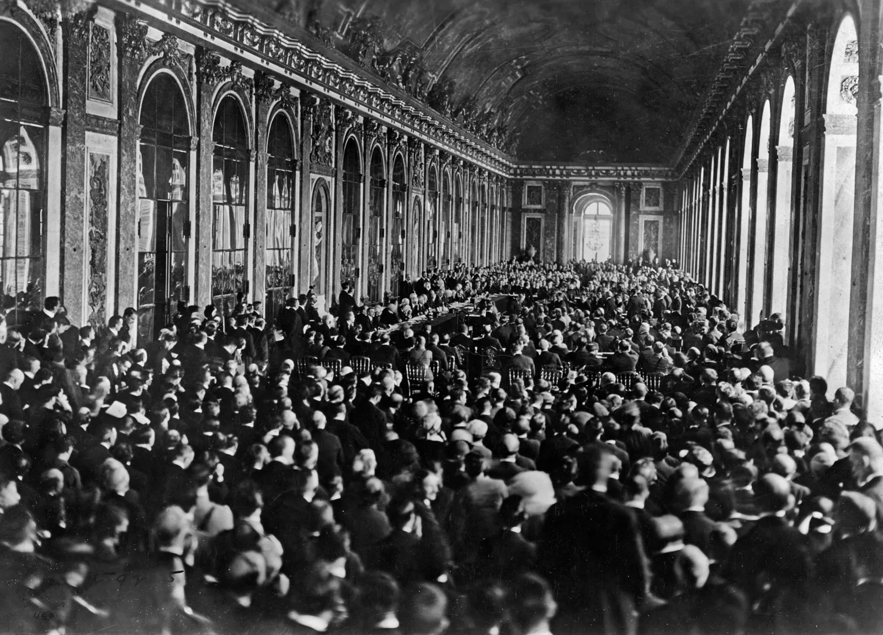
1919
La un an după încheierea războiului pe 28 Iunie 1919 în sala oglinzilor a fost semnat Tratatul de la Versailles de către Germania și Antanta. A intrat n vigoare la 10 ianuarie 1920.

Slide 10
Mulțumesc!

